Slide 1
Plugins für Solr selbst erstellen

Slide 2
Problemstellung 1
baer soll bär finden
bar soll bär finden
bär soll bär finden
aber: bär darf nicht bar finden
ca. 200 weitere Zeichen:
ǔ ÿ ã ō ī ś ẅ ṣ σ ...

Slide 3
Problemstellung 2
Beim Wort „ampt(s)kleid“ ist das „s“ optional.
Es soll gefunden werden mit:
  amptskleid
  amptkleid
  ampt(s)kleid
Andere Wörter können eckige oder hochgestellte Klammern haben.

Slide 4
Lösung?
Vorhandene Filter können das nicht.
Synonymlisten fallen weg, da das Wörterbuch noch nicht fertig ist.
→ Jedes Wort im Index muss dynamisch angepasst werden (nach Regeln).
Solr lässt sich mit Plugins erweitern.

Slide 5
Nachteile
Versionsabhängigkeit:
  Interne Klassennamen werden geändert.
  Packagenamen werden geändert.

Slide 6
Beispiele für Plugins (Filter) aus FWB:
- Webseite fwb-online.de
- Analysis im Solr-Admin

Slide 7
Solr Plugin erstellen
Schritte:
1. Java-Klassen
2. JAR-Datei
3. Referenz in solrconfig.xml
4. Benutzen in solrconfig.xml und schema.xml

Slide 8
1. Java-Klassen
Z. B. ein Filter:
public class MyOwnFilter extends TokenFilter {
...
}
public class MyOwnFilterFactory extends TokenFilterFactory {
...
}

Slide 9
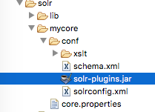
2. JAR-Datei
- Gepackt mit Maven, Ant, …
- Platziert ins conf-Verzeichnis des Kerns.

Slide 10
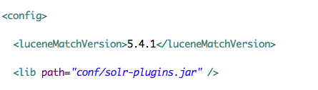
3. Referenz in solrconfig.xml
- Der Pfad muss relativ zum Kern-Verzeichnis sein

Slide 11
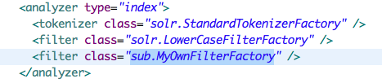
4. Benutzung
In solrconfig.xml
In schema.xml

Slide 12
stored vs. indexed
stored: was man einspielt und später im Frontend sieht.
  der, bär
indexed: intern in Solr.
  der bär bar baer

Slide 13
tokens und terms
stored: Text („der, bär“)
tokenizer: token token (der bär)
indexed: term term term term
(der bär bar baer)

Slide 14
offsets
stored:
0 3 5 8
d e r , _ b ä r
indexed:
der: startOffset 0, endOffset 3
bär: startOffset 5, endOffset 8
bar: startOffset 5, endOffset 8
baer: startOffset 5, endOffset 8
Notes:
- zeigen in Analysis

Slide 15
position increments
indexed:
1 0 0
der → bär → bar → baer
bär, bar und baer sind auf derselben Position.
Offsets und position increments sind u. A. wichtig für den Highlighter.
Notes:
- Analysis mycore
- TermChangingFilterFactory
- TermChangingFilter
- Referenz in solrconfig.xml
- Filter im Schema
- EmbeddedSolrTest
- endOffset -1
- StarSearchHandler
- in solrconfig.xml
- search box in Admin
- EmbeddedSolrTest
- in FWB zeigen
- Hl component
- in solrconfig.xml
- EmbeddedSolrTest

Slide 16
Beispiele aus starterkit.

Slide 17
Arten von Plugins
Filter
SearchHandler
Component
Similarity
(Filter für Buchstabenersetzungen)
XSLT zum Anzeigen aller Terms im Index

Slide 18
Links
FWB-Projekt:
https://github.com/subugoe/fwb-index-creator
https://github.com/subugoe/fwb-solr-mods
Einführungsbeispiele:
https://github.com/subugoe/solr-plugins-starterkit

